Slide 1
Moneta e mezzi di pagamento
Partner: Università di Malaga

Slide 2
Obiettivi & Finalità
Alla fine di questo modulo sarai in grado di:
Comprendere l’importanza dell’electronic banking
Identificare i diversi tipi di carte bancarie esistenti e come funzionano
Saper pagare con il cellulare
Distinguere tra bonifico bancario e addebito diretto

Slide 3
Indice
1.- Funzioni e utilizzo del denaro
2.- Mezzi di pagamento alternativi: la carta
3.- Tipi di carte: carte di debito, carte di credito, carte revolving, carte prepagate, carte virtuali, carte contactless
4.- Cosa sono l’electronic banking e l’online banking?
5.- Modalità di pagamento con il cellulare: tecnologia NFC, pagamenti immediati (Bizum), PayPal
6.- Cos’è un ATM?
7.- A cosa serve e quando viene utilizzato un addebito diretto?
8.- Cos’è un bonifico bancario?

Slide 4
1. Funzioni e utilizzo del denaro
Il denaro è il mezzo legale che usiamo per acquistare beni e servizi o per pagare gli obblighi. È difficile pensare che ci sia stato un tempo in cui il denaro non esisteva. La verità è che migliaia di anni fa nessuno lo usava. Per ottenere i beni di cui avevano bisogno, le persone nei tempi antichi usavano il baratto, cioè scambiavano una cosa con un’altra. Più tardi, il denaro assunse molte forme diverse: dai metalli come l’oro e l’argento alle monete e alle banconote di oggi.

Slide 5
1. Funzioni e utilizzo del denaro
Il denaro ha tre funzioni:
Mezzo di pagamento o di scambio. Ad esempio, quando vai in un negozio e compri una camicia, il commesso ti consegna la camicia che hai scelto e tu consegni i soldi in base al costo
Riserva di valore: Il denaro può essere accumulato per pagamenti futuri. La parte di denaro che non viene spesa oggi, ma risparmiata per la spesa futura, è chiamata risparmio
Unità di conto o di misura: Proprio come usiamo il metro per misurare la lunghezza degli oggetti, il denaro ci permette di determinare il prezzo di qualsiasi bene in termini di una quantità di denaro. Tutto è valutato in denaro, il che ci consente di confrontare il valore di beni diversi

Slide 6
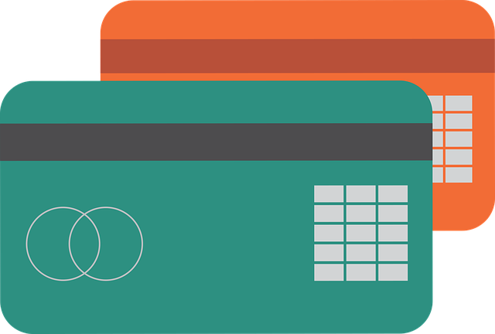
2. Mezzi di pagamento alternativi: la carta
È uno strumento di pagamento emesso da un istituto finanziario. Con la carta puoi pagare istantaneamente, come se stessi portando con te denaro fisico, prelevare denaro dagli sportelli automatici (sportelli automatici) e persino finanziare l'acquisto di beni e servizi a breve termine. È anche il mezzo di pagamento più accettato per gli acquisti online. La carta di credito è fatta di plastica ed è di forma rettangolare. Possono essere disponibili in molti design e colori diversi, ma devono soddisfare determinati standard:

Slide 7
2. Mezzi di pagamento alternativi: la carta
FRONTE
Il nome dell’istituto finanziario in alto Loghi di branding sul lato destro (Visa, Mastercard) Chip
Il numero di conto personale o il numero della carta
16 cifre nel mezzo Data di scadenza della carta. Questo consiste nel mese e nell’anno e di solito viene richiesto quando si effettuano acquisti online. Si trova sotto il numero della carta Nome del titolare
RETRO
La banda magnetica: occupa l’intera larghezza della carta, anche se il suo utilizzo è stato ora sostituito dal chip Pannello delle firme. Qui è dove il titolare firma Numero CCV o CVV o numero di sicurezza. Si tratta di tre cifre a destra del pannello delle firme e di solito vengono richieste al titolare quando si effettuano acquisti online

Slide 8
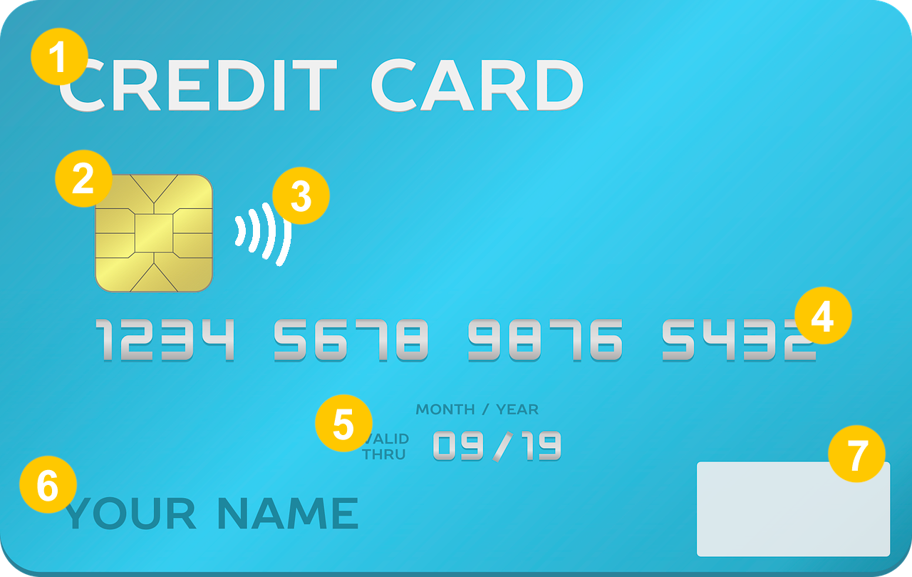
2. Mezzi di pagamento alternativi: la carta
1- Entità emittente (logo) 2- Chip di sicurezza 3- Contactless
4- Codice univoco di 16 cifre 5- Data di scadenza 6- Nome del titolare della carta 7- Marchio internazionale (Visa, Mastercard)

Slide 9
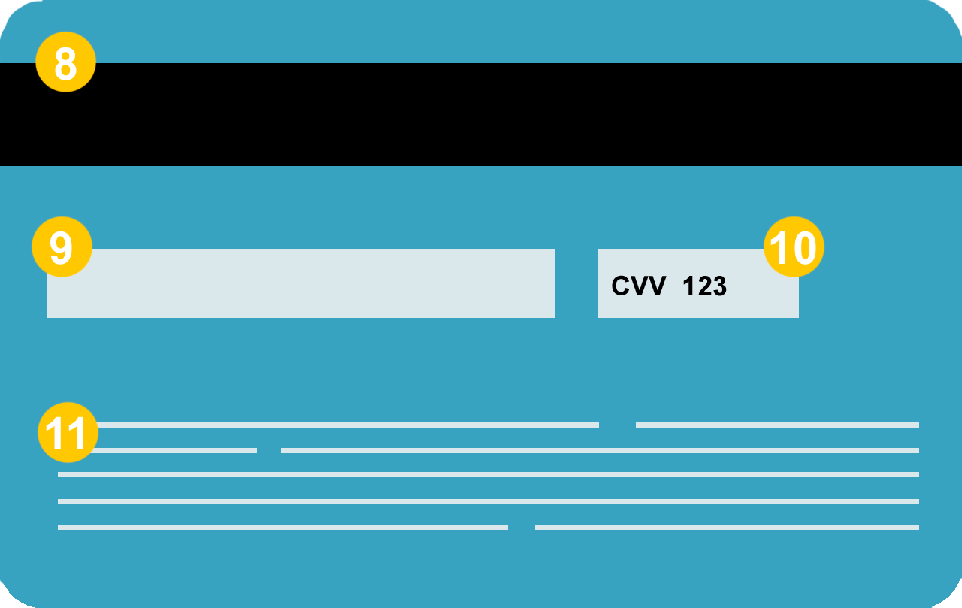
2. Mezzi di pagamento alternativi: la carta
8- Banda magnetica
9- Pannello Firma
10- Codice per le transazioni e-commerce (3 cifre) 11- Dati di contatto dell’organismo emittente

Slide 10
3. Tipi di carte
Carte di debito: Consentono transazioni presso l’ATM e pagamenti nei negozi. Devono essere collegate ad un conto e puoi utilizzarle solo per prelevare il saldo del conto corrente a cui sono associati. In altre parole, l’importo dell’acquisto o il denaro prelevato da un bancomat viene immediatamente addebitato sul conto. Di solito vengono utilizzate per pagare le spese quotidiane, prelevare contanti da un ATM o per effettuare pagamenti online.
Carte di credito: Puoi effettuare le stesse transazioni di una carta di debito, ma ti permettono anche di prelevare più del saldo del conto corrente a cui sono associati, in quanto stanno di fatto concedendo un credito che è a disposizione del titolare della carta. I pagamenti sono generalmente dovuti alla fine del mese e danno la possibilità di pagare l’intero importo (senza interessi) o di differire parte del pagamento per un periodo più lungo (che di solito comporta interessi che possono essere elevati). In caso di ritardato pagamento o mancato pagamento delle rate, le banche di solito addebitano commissioni.

Slide 11
3. Tipi di carte
Carte revolving: Sono simili alle carte di credito ma differiscono nel metodo di pagamento. Gli acquisti o i prelievi di contanti che effettui con questa carta sono sempre automaticamente differiti con tassi di interesse generalmente elevati, mentre con le carte di credito puoi scegliere di dilazionare il pagamento alla fine del mese o al mese successivo e non addebitare interessi.
Carte prepagate: Puoi spendere solo la somma di denaro precedentemente depositata sulla carta. Una volta speso il saldo della carta, può essere ricaricata tutte le volte che è necessario (normalmente con un import minimo e un massimo).

Slide 12
3. Types of bank cards
Carte virtuali: Questa è la versione virtuale della carta prepagata. Le carte virtuali sono appositamente progettate per gli acquisti online. Non includono la plastica della carta, cioè sono disponibili solo il numero della carta e i codici di sicurezza. Trattandosi di carte prepagata, è sufficiente ricaricarle prima di utilizzarle con l'importo che si ritiene conveniente. Da quel momento in poi, qualsiasi acquisto effettuato online può essere addebitato su di esse, fino al limite del saldo che è stato ricaricato.
Carte contactless: Sono carte, sia di debito che di credito, che possono essere utilizzate per effettuare pagamenti semplicemente avvicinandole al terminale di pagamento e, nel caso di transazioni superiori a 50 euro, inserendo il numero PIN.

Slide 13
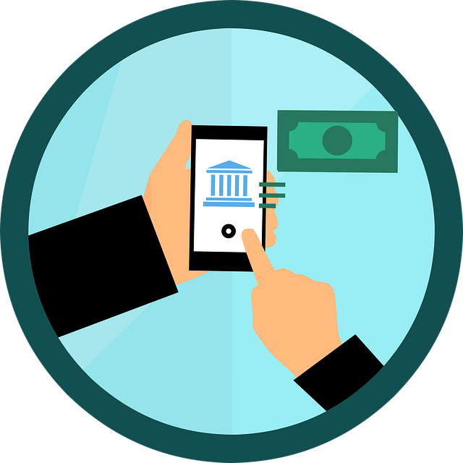
4. Cosa sono l’electronic banking e l’online banking?
Electronic banking: L’electronic banking è un sistema che consente di effettuare la maggior parte delle operazioni bancarie elettronicamente, dall’apertura di un conto bancario all’effettuazione di qualsiasi bonifico, anche piccolo, e include l’Online Banking. Ad esempio, con l’electronic banking si preleva denaro da un bancomat, si utilizzano carte di credito o si telefona a una filiale bancaria, mentre con l’online banking si svolgono operazioni bancarie da un computer o dispositivo mobile utilizzando una connessione Internet.
D'altra parte, una virtual bank è una banca che non ha una filiale.

Slide 14
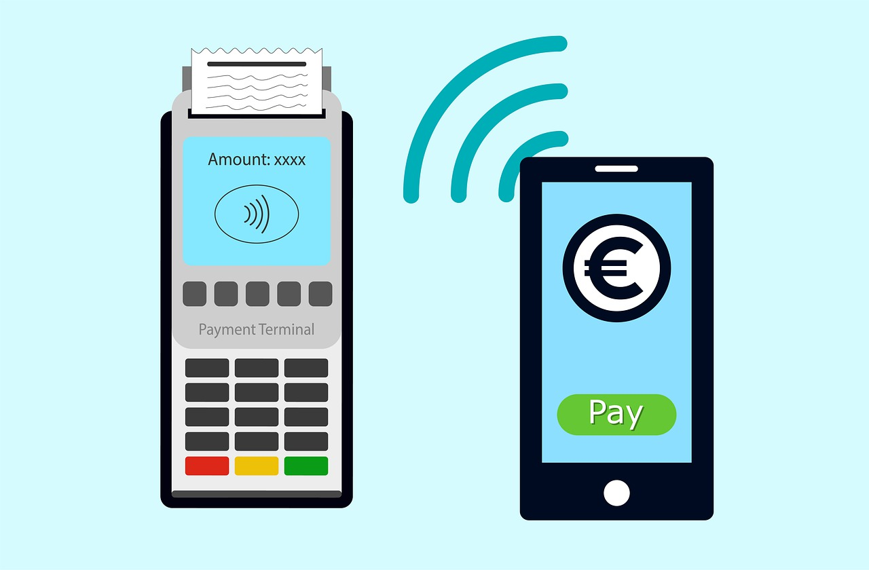
5. Modalità di pagamento con il cellulare
NFC (Near Field Communication) technology: Si tratta di una tecnologia wireless a corto raggio che consente di trasmettere dati tra due dispositivi nelle immediate vicinanze. Quindi, se il nostro telefono ha il chip NFC ed è collegato alle nostre carte bancarie, possiamo usarlo per pagare nei negozi fisici. Tutto quello che devi fare è avvicinare il telefono al terminale di pagamento del negozio per effettuare il pagamento.

Slide 15
5. Modalità di pagamento con il cellulare
Pagamenti immediate: Sono quelli in cui il denaro è disponibile in pochi secondi, quasi in tempo reale, sul conto del beneficiario, in qualsiasi momento della giornata e tutti i giorni dell’anno. Funzionano dopo aver scaricato l’APP offerta dalle banche (o da qualsiasi altro servizio di pagamento) e aver associato un numero di cellulare o un indirizzo email. Con questo, l’operazione può essere eseguita semplicemente indicando il numero di cellulare della persona a cui si desidera inviare il pagamento, che verrà saldato in pochi secondi. Entrambe le parti devono essere iscritte al sistema affinché funzioni. Un esempio di questo servizio è Bizum.

Slide 16
5. Modalità di pagamento con il cellulare
PayPal: Basato su un sistema di account di posta elettronica. Per questo devi associare una carta al tuo account PayPal; quando vuoi pagare, accedi semplicemente con la tua email e password, in questo modo non devi inserire i tuoi dati finanziari.

Slide 17
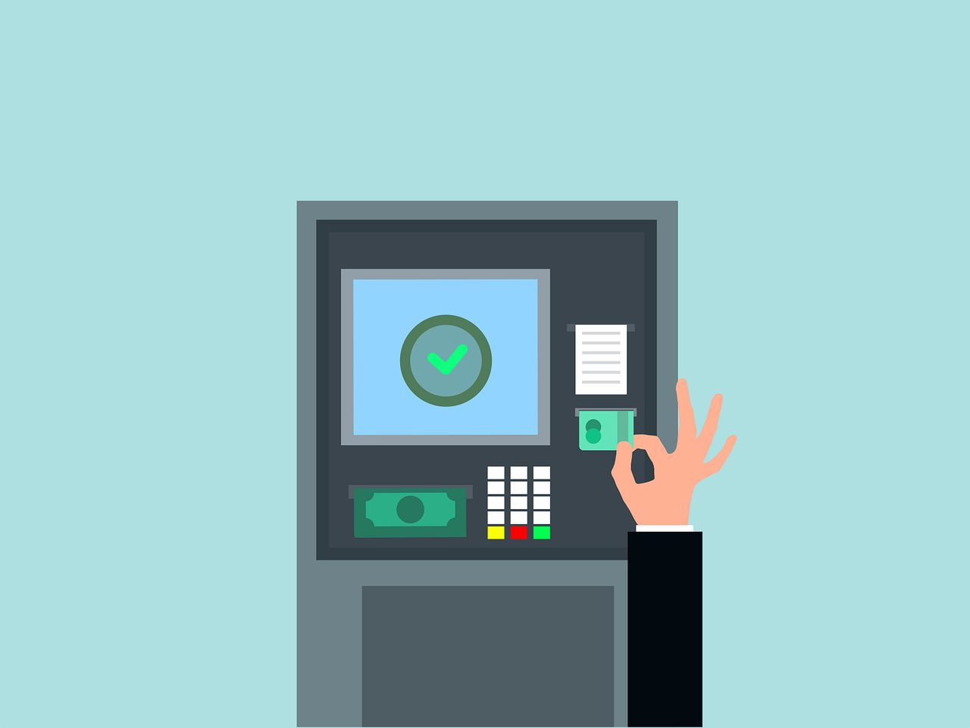
6. Cos'è un ATM?
La funzione principale del’ATM è quella di fornire accesso immediato al contante 24 ore al giorno ed è utilizzato da libretto di risparmio, carta di debito o di credito. È inoltre possibile utilizzare l’ATM per consultare conti e saldi, effettuare depositi, effettuare trasferimenti, acquistare biglietti per eventi, ricaricare carte di pagamento telefoniche e di trasporto, ecc.
È importante tenere conto delle commissioni che potrebbero essere addebitate per operare con un’ATM di un’altra banca o appartenente a un’altra rete ATM, o per prelevare denaro a credito invece di addebitarlo sul tuo conto corrente.

Slide 18
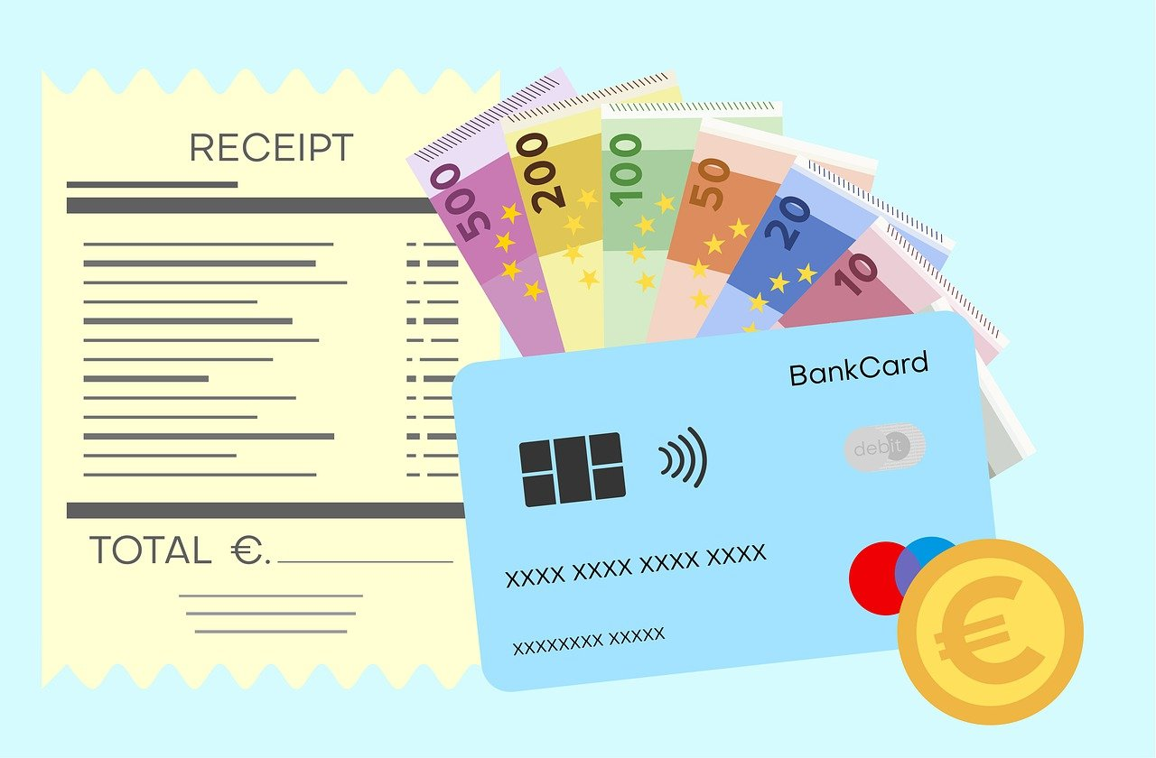
7. A cosa serve e quando viene utilizzato un addebito diretto?
L’addebito diretto è una forma di pagamento, con la quale la banca è istruita a prendersi cura delle fatture che riceviamo periodicamente. Di solito viene utilizzato per il pagamento di servizi ricorrenti, come tasse scolastiche, elettricità, acqua, telefono, intrattenimento, ecc.

Slide 19
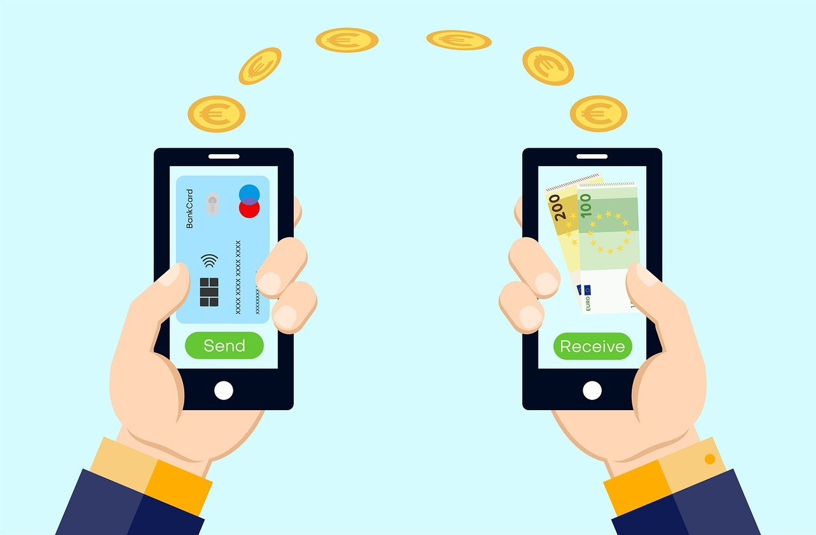
8. Cos’è un bonifico bancario?
Si tratta di transazioni che si verificano quando una persona istruisce la propria banca a prelevare denaro dal proprio conto e depositarlo sul conto di un’altra persona presso la stessa banca o un’altra banca. La grande differenza con un addebito diretto è che i trasferimenti sono pagamenti una tantum e non pagamenti regolari. È possibile effettuare un trasferimento, ad esempio, per pagare una quota di iscrizione al corso. Oppure puoi ricevere un trasferimento come regalo di nozze. Ogni banca addebita commissioni diverse per effettuare un bonifico.

Slide 20
Riassumendo
Funzioni del denaro
Tipi di carte
Mezzo di pagamento/ scambio, riserva di valore e unità di misura
Debito, credito, revolving, prepagata, virtuale e contactless
Come pagare con il telefono
L’ATM
Consente l’accesso immediato ai contanti 24 ore su 24, 7 giorni su 7, tramite libretto di risparmio, carta di debito o di credito
NFC, pagamento istantaneo (come Bizum) e PayPal

Slide 21
Grazie!
Partner: Università di Malaga

